Slide 1
PROCESO DE TITULACIÓN Generación: Septiembre 2023 – agosto 2025 Nivel: Técnico Superior Universitario
Departamento de Servicios Escolares

Slide 2
Normativa SEP
El DECRETO por el que se reforman y derogan diversas disposiciones del Reglamento de la Ley Reglamentaria del Artículo 5o. Constitucional, relativo al ejercicio de las profesiones en el Distrito Federal publicado en el DOF 5/04/2018.
Aviso por el que se da a conocer por parte de la Dirección General de Profesiones, el estándar oficial de la cédula profesional electrónica, con efectos de patente para el ejercicio profesional, publicado en el DOF 10/04/2018.
Aviso por el que da a conocer el estándar para la recepción en forma electrónica de los títulos profesionales o grados académicos, para efectos de su registro ante la Dirección General de Profesiones, publicado en el DOF 13/04/2018.

Slide 3
PROCESO DE TITULACIÓN | Egresado
 | Servicios Escolares
 | Dirección General de profesiones del estado
Entrega requisitos de titulación
Acredita el plan de estudios y la estadía
Recibe título profesional y registro estatal electrónico
Realiza trámite de cédula profesional electrónica
Realiza el pago por el trámite de titulación
Inscribe al egresado en el libro de registro
Genera documentos por egreso y recopila firmas
Gestiona el pago (título y validación electrónica)
Registra al egresado en la plataforma de título electrónico y adjunta documentos
Descarga título profesional y registro estatal electrónico
Informa al egresado que el trámite ha concluido
Aprobado
Emite título profesional y registro estatal electrónico
Dictamina el registro
No aprobado

Slide 4
Requisitos de Inscripción
(Revisa la columna de observaciones de la lista de asistencia a esta reunión)
Acta de nacimiento.
Requisitos de Titulación
Datos personales actualizados.
Requisito para registro de título
Pago por el trámite de titulación.
Certificado de bachillerato.
Constancia de autenticidad de certificado de bachillerato.
CURP (copia certificada).
Fotografías físicas de estudio fotográfico.
Fotografía digital de estudio fotográfico.
Firma autógrafa.
Sobre tipo nomina y folder tamaño oficio.

Slide 5
Datos personales
Requisitos de titulación
Durante el periodo de reinscripciones al 6° cuatrimestre (estadía), actualiza la siguiente información personal:
Dirección de tu domicilio (calle, número, colonia, localidad, municipio, estado).
Correo electrónico (deberás verificar que tu cuenta de correo se encuentre activa).
Números telefónicos (personal, de casa y para recados).
Importante: En caso de tener alguna observación a tu nombre o CURP, acude a servicios escolares para revisión de tu expediente y actualización del dato.

Slide 6
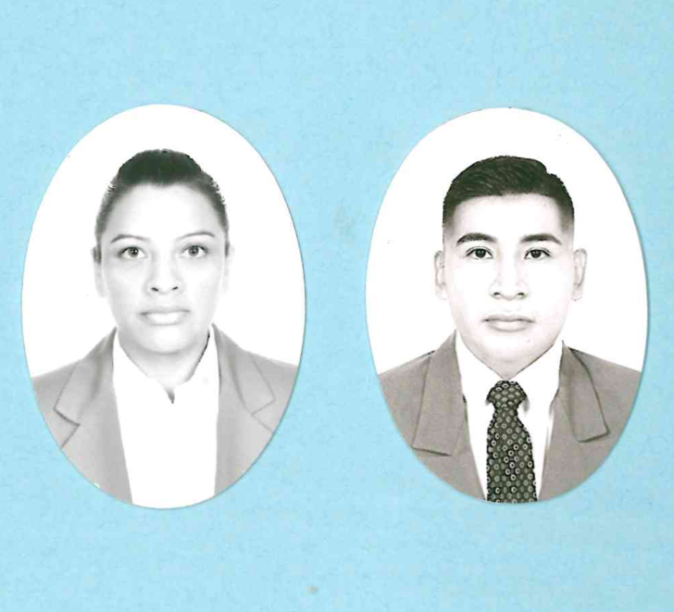
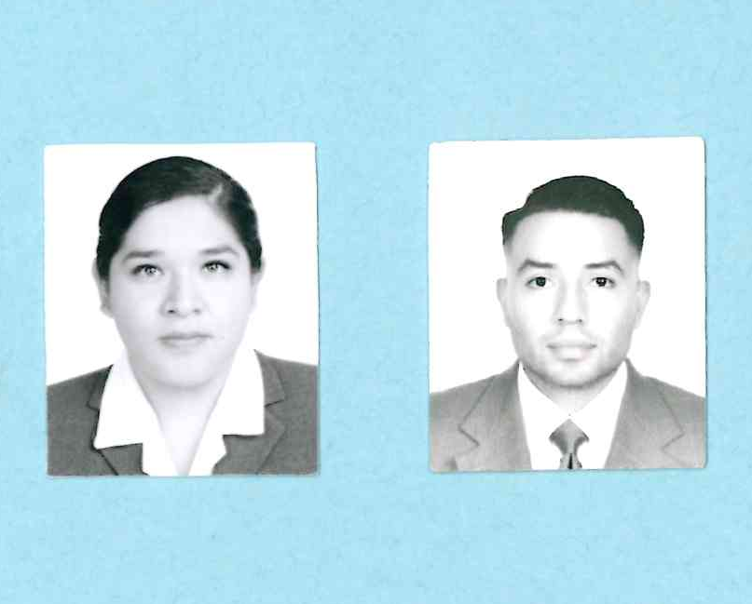
Fotografías físicas de estudio fotográfico
Requisitos de titulación
Acude al estudio fotográfico de tu preferencia y solicita las fotografías con las siguientes características:
Fotografías en blanco y negro, papel mate con retoque y fondo blanco.
6 fotografías tamaño infantil.
2 fotografías ovalo tamaño certificado.
Nota: Las fotografías deben ser recientes y cumplir con todas las características indicadas. No se aceptarán fotografías que no cumplan con los requisitos, ni aquellas impresas de manera instantánea o urgente.
En el reverso de cada foto, escribe tu número de matrícula y espera a que la tinta se seque para evitar manchas. No utilices bolígrafo de gel, ya que su tinta no seca adecuadamente y podría manchar las fotografías.
Tamaño certificado
Tamaño infantil
3cm x 2.5cm
5cm x 3.5cm

Slide 7
Importante para la toma de fotografías
Requisitos de titulación
Mujeres:
Vestimenta formal (saco de un color obscuro, blusa blanca o de color claro).
Buena presentación (maquillaje discreto).
Peinado libre de su elección (se tiene que apreciar la frente y las orejas).
Pueden usar aretes pequeños que no salgan del contorno de la oreja.
Sin lentes.
Hombres:
Vestimenta formal (saco de un color obscuro, corbata, camisa blanca o de color claro).
Acudir afeitados (sin barba).
Cabello corto.
Peinado libre de su elección (se tiene que apreciar la frente y las orejas).
Sin lentes.

Slide 8
Fotografía digital de estudio fotográfico
Requisitos de titulación
Fotografía digital debe ser en formato JPG (es la misma que las fotografías físicas, en blanco y negro, tamaño infantil), resolución 300 ppi, archivo del estudio fotográfico (el nombre del archivo deberá ser tu matrícula).
Un día antes de que acudas al Departamento de Servicios Escolares a entregar tus requisitos, envía la fotografía digital al correo electrónico que aparece en la diapositiva 11 según tu programa educativo y sede; el asunto del correo deberá ser Requisitos para trámite de titulación, en el cuerpo del correo escribe tu nombre completo, programa educativo y matrícula.

Slide 9
Firma autógrafa
Requisitos de titulación
Imprime esta diapositiva, llena los datos que se solicitan, recorta el cuadro y firma en el espacio que se te indica con lapicero de gel tinta negra, sin tocar ni salirte del cuadro.
 | INFORMACIÓN PARA REGISTRO DE TÍTULO DEPARTAMENTO DE SERVICIOS ESCOLARES
Nombre completo (inicia con el primer apellido):
Matrícula:
Programa Educativo:
FIRMA (Utilizar lapicero de gel tinta negra), sin tocar ni salirse del cuadro

Slide 10
Sobre tipo nomina y Folder tamaño oficio
Requisitos de titulación
Sobre tipo nomina
Anotar en el sobre tus datos: Nombre completo, matrícula y Programa Educativo.
Dentro del sobre deben ir las fotografías sueltas (sin bolsas o sobres pequeños) y el cuadro de tus datos con firma autógrafa.
Folder tamaño oficio color beige, escribe tu nombre completo en la cejilla, empezando por el primer apellido.
Tamaño aproximado del sobre
8.8 cm x 16.2 cm
García Quintero Raquel

Slide 11
Entrega de requisitos al Departamento de Servicios Escolares
Todos los programas educativos del 10 al 16 de abril de 2025 (días hábiles) en horario de 08:30 a 16:00 hrs.

Slide 12
Requisito para registro de título
Requisito para registro de título
Periodo para realizar el pago: A partir de que tengas la calificación capturada y hasta el 26 de septiembre del 2025.
Pago por el trámite de titulación
Costo actual $1,748.00, cada año se actualiza la tarifa.
Descarga la ficha de pago en: https://esiin3.utvm.edu.mx/e-siin/
Importante: De no cumplir con la entrega de requisitos y la realización del pago, el trámite de titulación se realizará con la siguiente generación del mismo nivel.

Slide 13
Beneficios de realizar el trámite de titulación
Reconocimiento oficial: La titulación te otorga un documento que certifica tu formación académica y es requisito indispensable para ejercer profesionalmente.
Mejores oportunidades laborales: Contar con un título incrementa tus posibilidades de acceder a empleos mejor remunerados.
Acceso a estudios de posgrado: El título es un requisito esencial para continuar con estudios de especialización, maestría.
Mayor competitividad: Estar titulado te hace más competitivo en el mercado laboral, ya que muchas empresas prefieren candidatos con estudios formales concluidos.
Seguridad jurídica: Tener un título te respalda legalmente como profesional, lo que es importante para la certificación en algunos campos laborales o para emprender de manera formal.

Slide 15
NOTA: La información presentada esta sometida a cambios.
Gracias por tu atención

